Slide 1







Apoyan:
Gestión del saneamiento y aguas urbanas (drenaje, saneamiento, residuos), 55
Empleo de Landoltia punctata en el pulido final de efluentes y aprovechamiento de los remanentes nutritivos para generación de biomasa valorizada.
Autores:
Shaun McGahan, Tomás López, Pablo Heleno Sezerino, Francisco Ferreira
Organizan:
Email: smcgahan@facen.una.py
III Congreso de Agua Ambiente y Energía, AUGM
Notes:
1

Slide 2


Slide 3
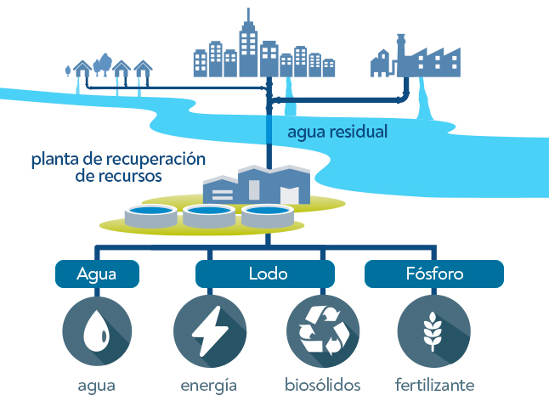
Las aguas residuales dispuestas en una corriente superficial (lagos, ríos, mar) sin ningún tratamiento, ocasionan graves inconvenientes de contaminación que afectan la flora y la fauna.

Slide 4
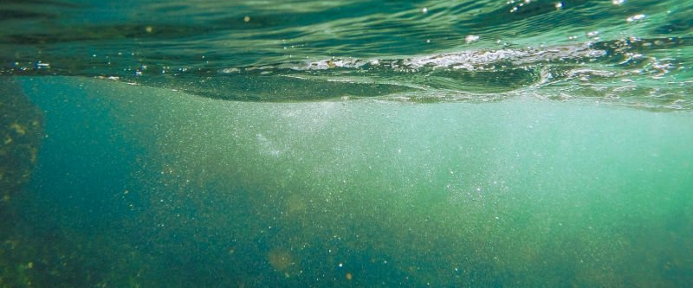
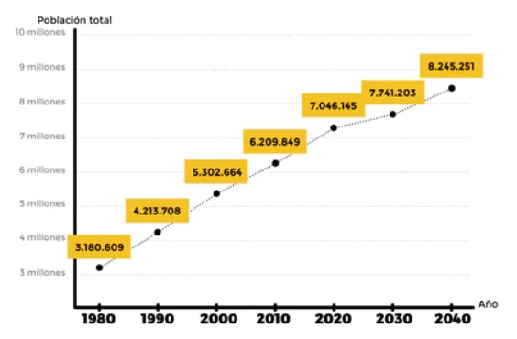
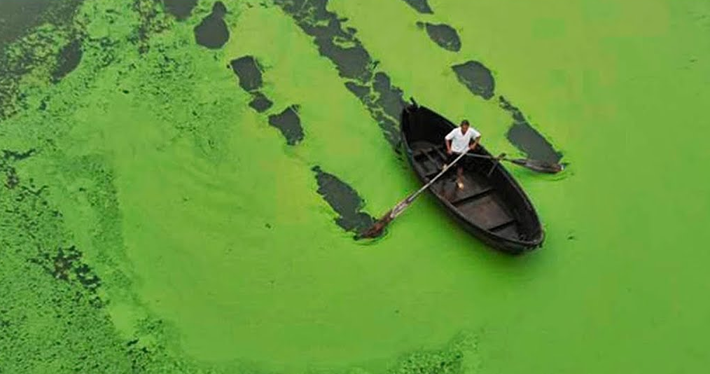
Contaminación hídrica
N
P
Eutrofización

Slide 5
Los sistemas que involucran macrófitas flotantes para el tratamiento de aguas residuales han demostrado una elevada eficiencia en la remoción de aguas con contenido de nutrientes, materia orgánica y sustancias toxicas.
La implementación de estos sistemas radica en
    la versatilidad
    rápido crecimiento
    bajo mantenimiento

Slide 6
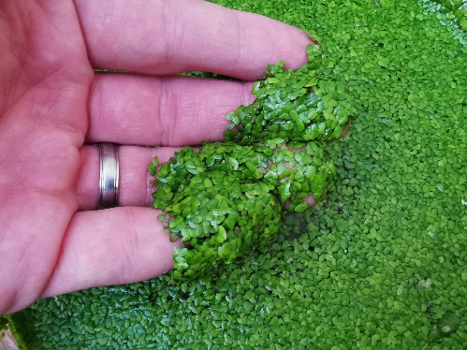
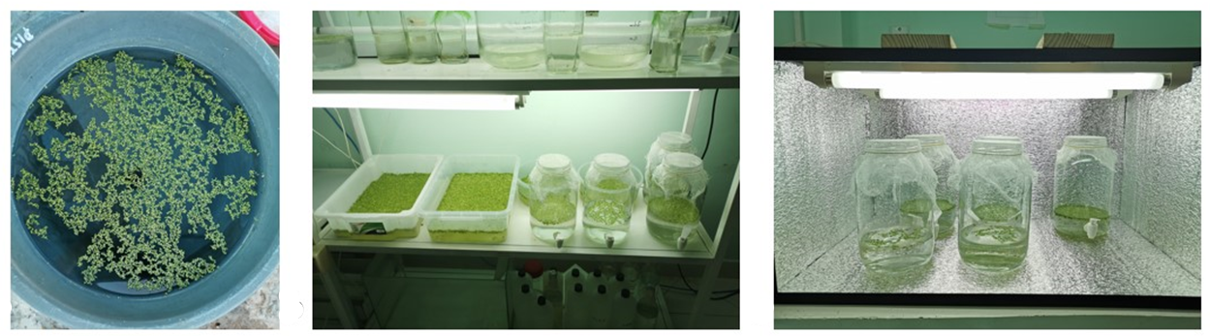
Landoltia punctata
Fuente: Propia

Slide 7
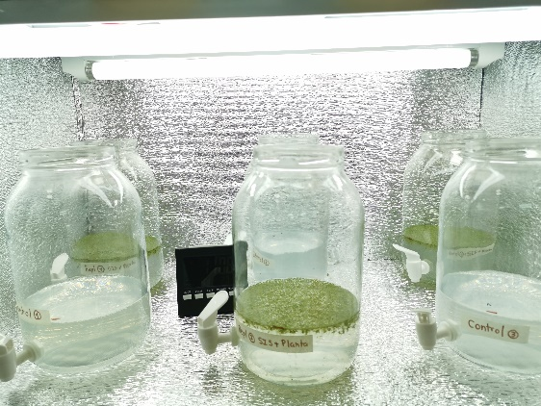
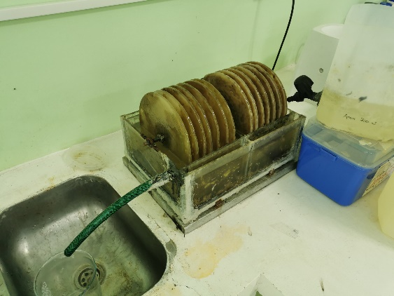
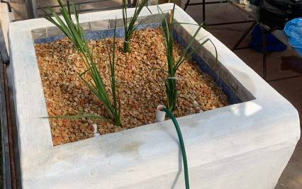
Transferencia de biomasa a los FBR
FBR con Medio SIS
FBR con efluente de sistema RBC
FBR con efluente de sistema WC
Fuente: Propia
Fuente: Propia
Fuente: Troche, G, 2019

Slide 8
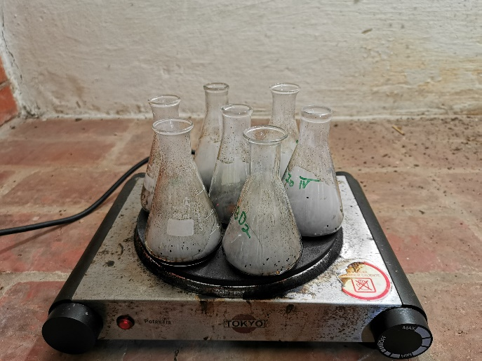
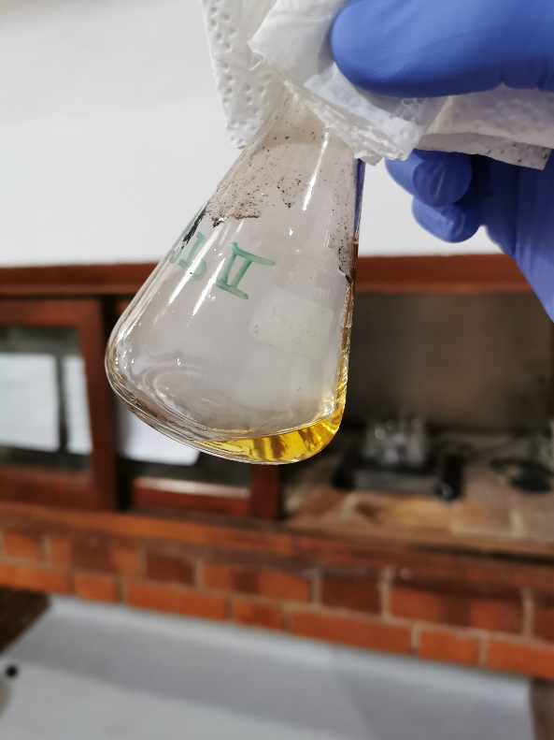
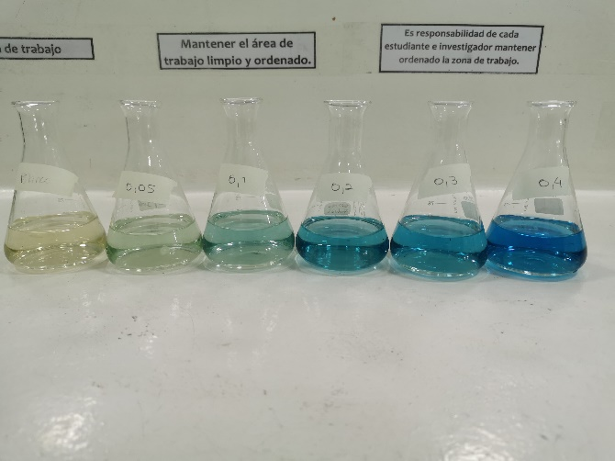
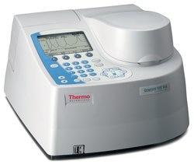
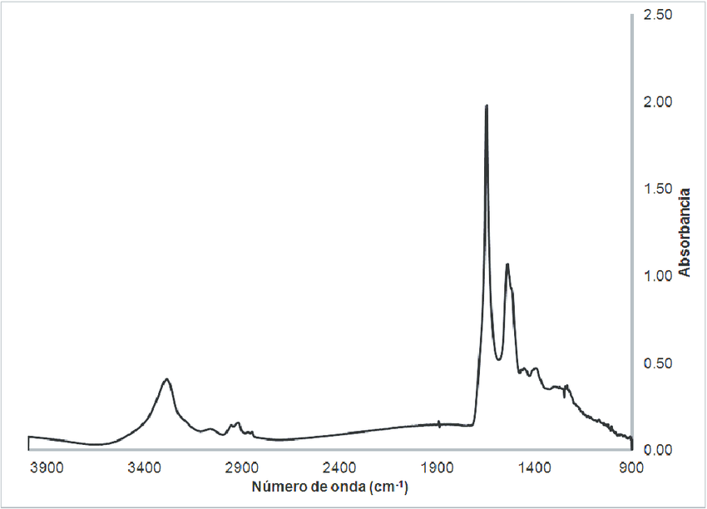
Determinación de proteínas totales
Digestión
Desarrollo de color por el Método de Azul de Indofenol
Muestra en digestón
Fuente: Propia

Slide 9
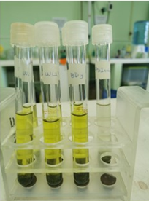
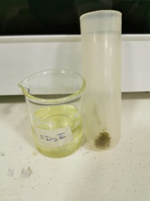
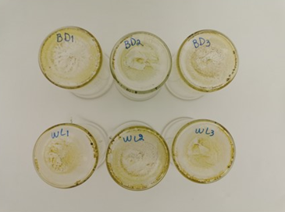
Determinación de lípidos totales
Fuente: Propia
Maceración
Precipitado retirado pos centrifugación
Lípidos totales pos evaporación del solvente

Slide 10
RESULTADOS

Slide 11
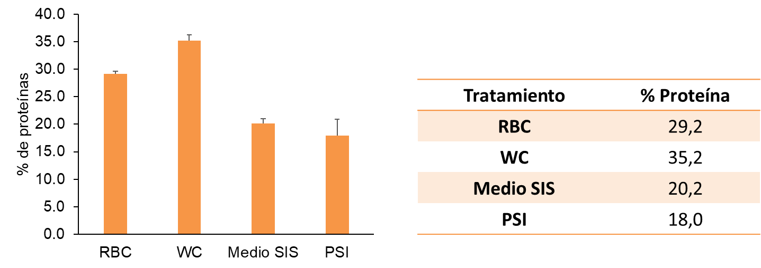
Proteínas Totales

Slide 12
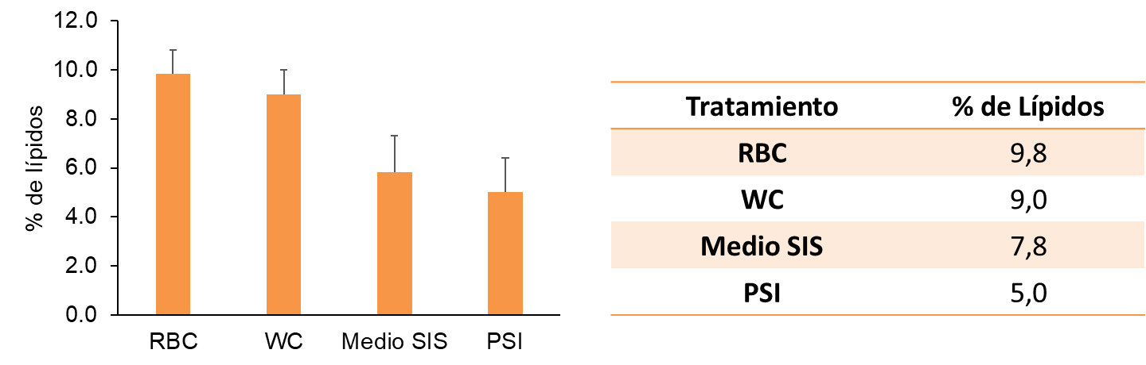
Lípidos Totales

Slide 13
Productos de valor agregado
Landoltia
punctata
Biocombustibles
Fertilizantes
Alimentación animal
Biogas

Slide 14
¡MUCHAS GRACIAS!

